Slide 1
Sisteme de memorie
Ierarhia memoriilor
Tipuri de memorii
Memorii semiconductoare
Memoria cu unități multiple
Memoria asociativă
Memoria cache
Memoria virtuală

Slide 2
Memoria asociativă (1)
Memorii RAM: datele sunt identificate cu ajutorul unor adrese unice
Memorii asociative: datele sunt identificate prin conținutul acestora → memorii adresabile prin conținut (CAM – Content Addressable Memory)
Memorie asociativă cu n cuvinte: timpul de căutare a unei date este independent de n
Toate cuvintele din memorie pot fi comparate în paralel cu cuvântul căutat

Slide 3
Memoria asociativă (2)
Cost mai ridicat decât al memoriilor RAM
Exemple de utilizare:
Memorii cache → translatarea adreselor
Recunoașterea modelelor
Două tipuri de memorii asociative:
Cu potrivire exactă: datele sunt identificate pe baza egalității cu o cheie
Cu comparație: utilizează operatori relaționali

Slide 4
Memoria asociativă (3)
Organizarea logică: fixă sau variabilă
Organizare fixă:
Un cuvânt este împărțit în segmente fixe
Segment cheie: fiecare bit al acestui segment trebuie utilizat pentru interogare
Organizare variabilă:
Un cuvânt poate fi împărțit în segmente fixe
Orice parte a unui segment poate fi utilizată pentru interogare → complet interogabilă

Slide 5
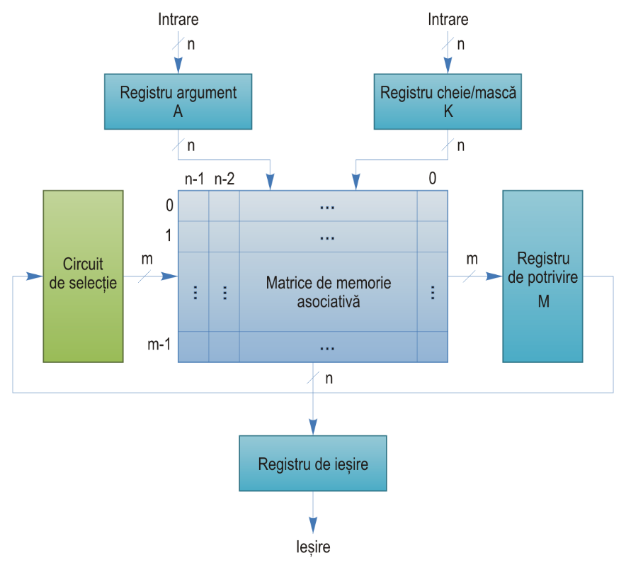
Memoria asociativă (4)

Slide 6
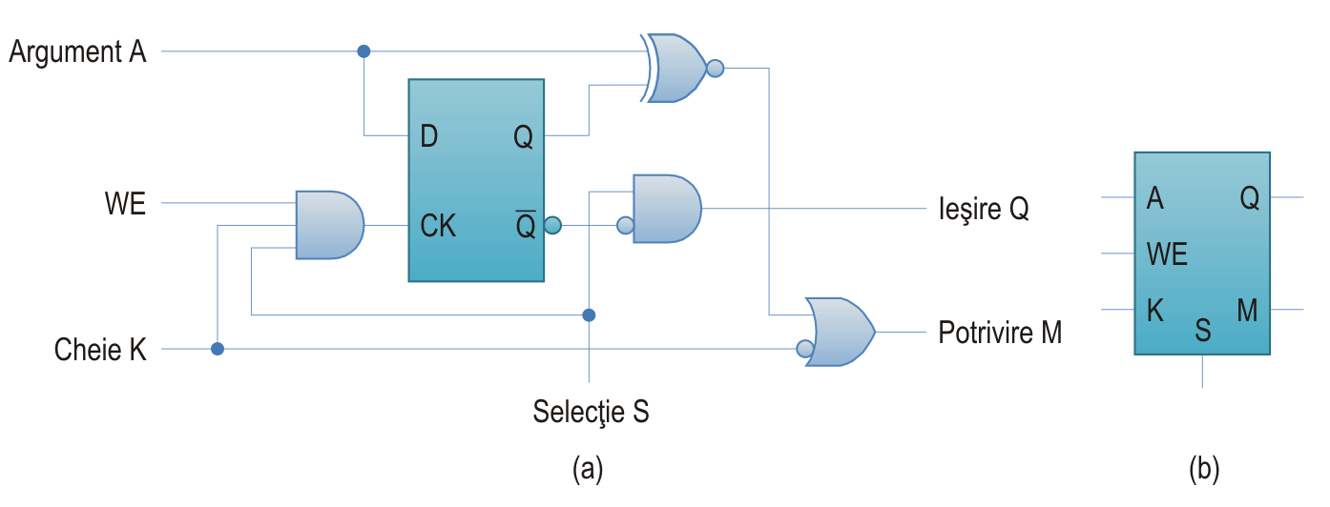
Memoria asociativă (5)
Celulă de memorie asociativă
Sunt necesare în jur de 10 tranzistoare

Slide 7
Memoria asociativă (6)
Prelucrare asociativă
Executată cu un procesor asociativ
Procesorul asociativ conține o memorie asociativă și o logică de control suplimentară
Memoria asociativă poate executa în paralel instrucțiuni primitive
Exemple de instrucțiuni executate de o memorie asociativă:
SET: setarea la 1 a tuturor biților de potrivire

Slide 8
Memoria asociativă (7)
COMPARE: comparații paralele ale argumentului mascat cu toate cuvintele
READ: transmiterea pe liniile de date a cuvintelor care au biții de potrivire setați
WRITE: scrierea în paralel a argumentului mascat în toate cuvintele care au biții de potrivire setați
REPORT: raportarea unității centrale dacă există o potrivire după o căutare precedentă

Slide 9
Memoria asociativă (8)
Avantajele prelucrării asociative:
Viteza ridicată: pentru anumite probleme, timpul de execuție se poate reduce cu un factor de n
Un mod mai natural de a soluționa anumite probleme de calcul
Operațiile sunt executate local
Aplicații: prelucrarea imaginilor; urmărirea semnalelor radar; inteligența artificială în timp real

Slide 10
Sisteme de memorie
Ierarhia memoriilor
Tipuri de memorii
Memorii semiconductoare
Memoria cu unități multiple
Memoria asociativă
Memoria cache
Memoria virtuală

Slide 11
Memoria cache
Memoria cache
Principiul memoriei cache
Organizarea memoriei cache
Funcționarea memoriei cache
Maparea adreselor
Maparea asociativă
Maparea directă
Maparea cu seturi asociative
Strategii de înlocuire

Slide 12
Principiul memoriei cache (1)
Memorie rapidă, utilizată temporar pentru păstrarea unei porțiuni a datelor și instrucțiunilor în vederea utilizării imediate
Memoria cache este mai costisitoare → dimensiunea acestei memorii într-un sistem de calcul este limitată
O mare parte din cererile de acces vor fi satisfăcute de memoria cache → proprietatea de localitate a referințelor

Slide 13
Principiul memoriei cache (2)
Amplasare: între memoria principală și UCP
Conține cópii ale unor blocuri din memoria principală
Dacă un cuvânt solicitat de UCP se află în memoria cache, nu va fi necesar accesul la memoria principală mai lentă
Îmbunătățirea performanței: amplasarea memoriei cache în același circuit integrat ca și procesorul

Slide 14
Memoria cache
Memoria cache
Principiul memoriei cache
Organizarea memoriei cache
Funcționarea memoriei cache
Maparea adreselor
Maparea asociativă
Maparea directă
Maparea cu seturi asociative
Strategii de înlocuire

Slide 15
Organizarea memoriei cache (1)
Cuvintele de memorie: păstrate într‑o memorie de date
Sunt grupate în pagini → blocuri sau linii
Fiecare bloc al memoriei cache este marcat cu adresa sa de bloc → marcaj (“tag”)
Colecția adreselor de marcaj asignate momentan memoriei cache: păstrată într‑o memorie de marcaje

Slide 16
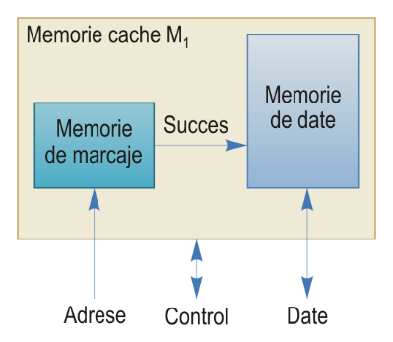
Organizarea memoriei cache (2)
Structura de bază a unei memorii cache

Slide 17
Memoria cache
Memoria cache
Principiul memoriei cache
Organizarea memoriei cache
Funcționarea memoriei cache
Maparea adreselor
Maparea asociativă
Maparea directă
Maparea cu seturi asociative
Strategii de înlocuire

Slide 18
Funcționarea memoriei cache (1)
Atunci când UCP generează o cerere de citire:
Cererea este trimisă la memoria cache
Dacă cuvântul nu este găsit în memoria cache: cuvântul solicitat este furnizat de memoria principală
Dacă cuvântul este găsit în memoria cache: nu este necesar accesul la memoria principală

Slide 19
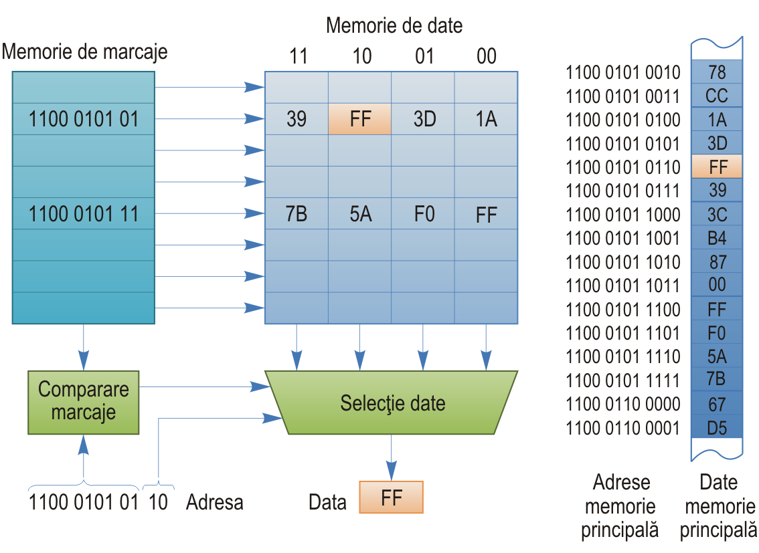
Funcționarea memoriei cache (2)
Execuția unei operații de citire

Slide 20
Funcționarea memoriei cache (3)
Atunci când UCP generează o cerere de scriere:
Cererea este trimisă la memoria cache
Dacă cuvântul nu este găsit în memoria cache: se încarcă o copie a blocului în care se află cuvântul din memoria principală în memoria cache
Se execută o operație de scriere
Dacă cuvântul este găsit în memoria cache: se execută o operație de scriere

Slide 21

Funcționarea memoriei cache (4)
Execuția unei operații de scriere

Slide 22
Funcționarea memoriei cache (5)
Poate apare inconsistența datelor:
Data din memoria cache diferă de data din memoria principală cu aceeași adresă
O inconsistență temporară este acceptabilă
Problema coerenței memoriilor cache: prevenirea utilizării improprii a datei vechi
Sisteme multi-procesor
Sisteme uni-procesor

Slide 23
Funcționarea memoriei cache (6)
Strategii de scriere: write-back, write-through
Strategia write-back
Fiecărui cuvânt din memoria cache i se asociază un bit de modificare (“dirty bit”)
Toate modificările asupra unui cuvânt sunt efectuate în memoria cache
Dacă un cuvânt trebuie eliminat și bitul de modificare este setat: cuvântul este actualizat în memoria principală

Slide 24
Funcționarea memoriei cache (7)
Avantaj:
Cuvântul din memoria cache poate fi modificat de mai multe ori
Dezavantaje:
Memoria cache și memoria principală pot fi temporar inconsistente
Se complică recuperarea în cazul defectelor de sistem

Slide 25
Funcționarea memoriei cache (8)
Strategia write-through:
Cuvântul este modificat atât în memoria cache, cât și în memoria principală
Avantaje:
Implementare simplă
Memoria principală are întotdeauna date consistente cu memoria cache
Dezavantaj:
Încetinește UCP

Slide 26
Memoria cache
Memoria cache
Principiul memoriei cache
Organizarea memoriei cache
Funcționarea memoriei cache
Maparea adreselor
Maparea asociativă
Maparea directă
Maparea cu seturi asociative
Strategii de înlocuire

Slide 27
Maparea adreselor
Translatarea adresei de memorie specificată de UCP în locația cuvântului din memoria cache
Tipuri de mapare a adreselor:
Mapare asociativă
Mapare directă
Mapare cu seturi asociative
Pentru exemple:
Memorie principală de 64 K cuvinte (16 biți)
Memorie cache de 256 cuvinte

Slide 28
Memoria cache
Memoria cache
Principiul memoriei cache
Organizarea memoriei cache
Funcționarea memoriei cache
Maparea adreselor
Maparea asociativă
Maparea directă
Maparea cu seturi asociative
Strategii de înlocuire

Slide 29
Maparea asociativă (1)
Memorie cache cu asociativitate totală
Adresa și conținutul sunt memorate ca și cuvinte separate în memoria cache
Un cuvânt de memorie poate fi memorat în orice locație a memoriei cache
Organizarea: combinație între o memorie asociativă și o memorie RAM
Doar adresele cuvintelor sunt memorate în partea asociativă

Slide 30
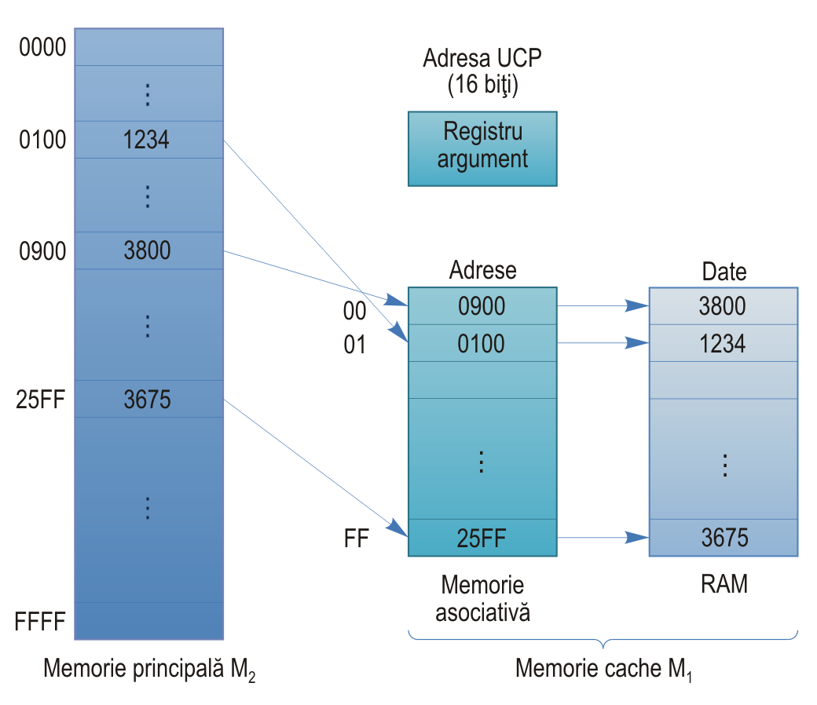
Maparea asociativă (2)

Slide 31
Memoria cache
Memoria cache
Principiul memoriei cache
Organizarea memoriei cache
Funcționarea memoriei cache
Maparea adreselor
Maparea asociativă
Maparea directă
Maparea cu seturi asociative
Strategii de înlocuire

Slide 32
Maparea directă (1)
Se utilizează memorii RAM în locul memoriilor asociative → se reduce costul
Considerăm că memoria cache M₁ este împărțită în b = 2^{s} regiuni M₁(0), M₁(1), …, M₁(b-1) → seturi
Memoria principală M₂ este divizată în blocuri
Fiecare bloc M₂(i) din M₂ este amplasat într‑un set M₁(j) din M₁
Adresa j a setului: j = i mod b

Slide 33
Maparea directă (2)
Considerăm că un set al memoriei cache conține un singur cuvânt
Adresele de memorie sunt divizate în două părți:
Index: s biți de ordin inferior ai adresei din memoria principală → identifică setul memoriei cache care poate memora blocul
Marcaj: t biți de ordin superior rămași ai adresei din memoria principală

Slide 34
Maparea directă (3)
La adresa specificată de index:
Este memorat un marcaj în memoria de marcaje
Este memorat un bloc în memoria de date
Memoria de marcaje poate fi o memorie RAM obișnuită, adresată de index (s biți)
Dacă există 2^{d} cuvinte pe set: cei d biți de ordin inferior ai adresei formează deplasamentul cuvântului din set

Slide 35
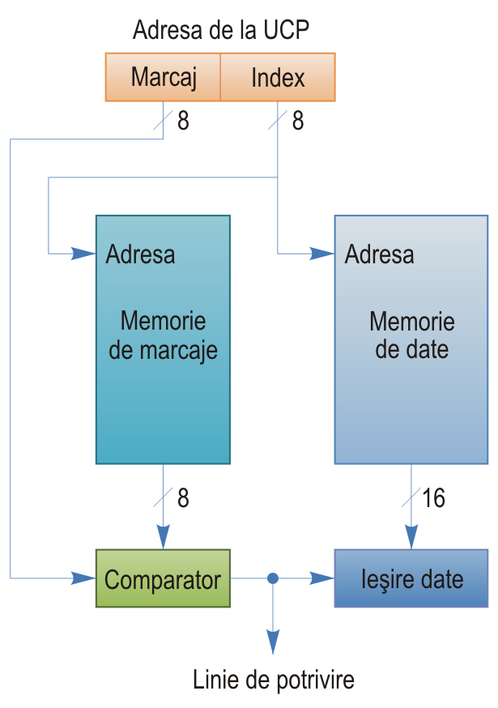
Maparea directă (4)

Slide 36
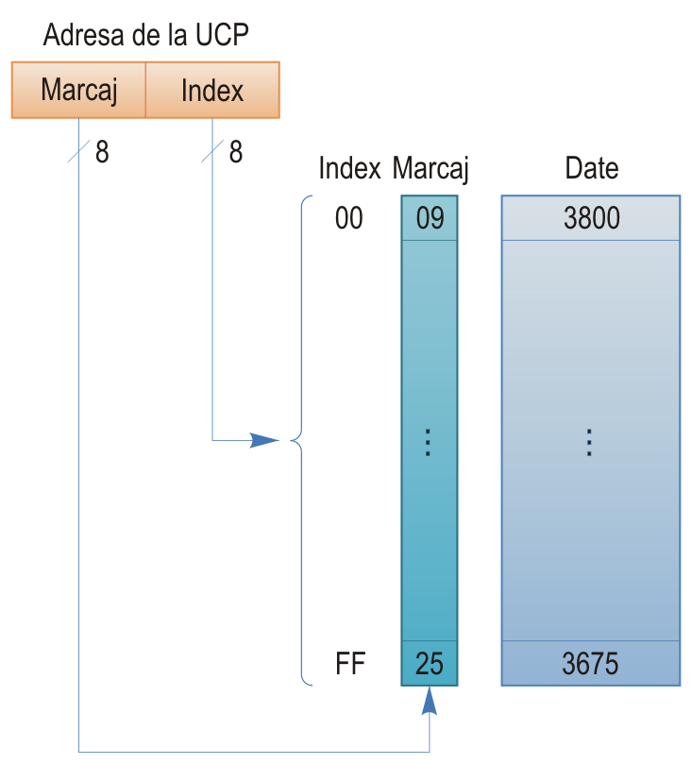
Maparea directă (5)

Slide 37
Maparea directă (6)
Avantaje ale mapării directe:
Necesită un număr mai redus de biți pentru fiecare cuvânt din memoria cache
Nu necesită memorie asociativă
Dezavantaj al mapării directe:
Performanțele pot fi reduse dacă două sau mai multe cuvinte cu același index, dar marcaje diferite, sunt accesate frecvent

Slide 38
Maparea directă (7)
Exemplu de proiectare a unei memorii cache cu mapare directă
Procesor conectat cu o memorie externă adresabilă la nivel de octet (B)
Magistrală de adrese de 32 biți
Magistrală de date de 32 biți
Dimensiunea memoriei cache: 1 MB
Dimensiunea unui set: 32 B

Slide 39
Maparea directă (8)
Nr. de seturi: 1 MB / 32 B = 2²⁰ B / 2⁵ B = 2¹⁵
Selectarea seturilor din memoria de date: s = 15 (biți pentru adresa setului)
Adresarea unui B din setul de 32 B: d = 5
Marcajul: t = 32 – (15 + 5) = 12
Dimensiunea memoriei de marcaje: 2¹⁵ x 12 biți
Nr. de cuvinte din memoria de date: 1 MB / 4 B = 2²⁰ B / 2² B = 2¹⁸ cuvinte de 32 biți
Adresă de 18 biți pentru memoria de date

Slide 40
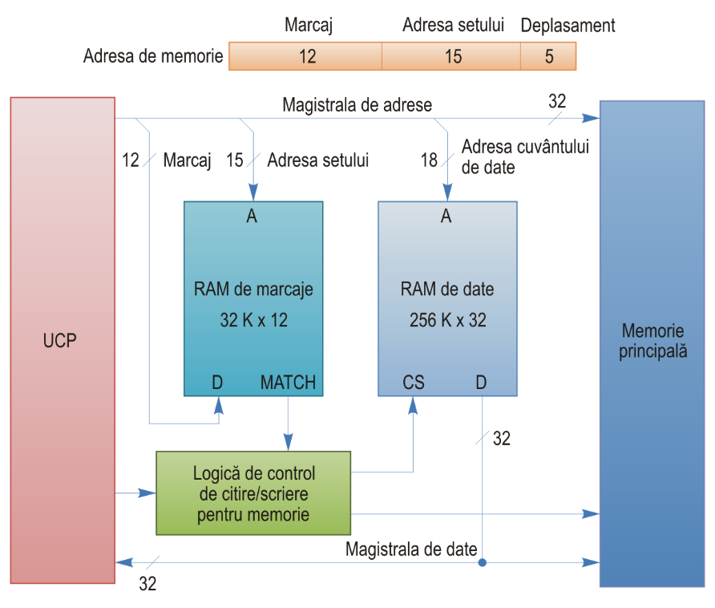
Maparea directă (9)

Slide 41
Memoria cache
Memoria cache
Principiul memoriei cache
Organizarea memoriei cache
Funcționarea memoriei cache
Maparea adreselor
Maparea asociativă
Maparea directă
Maparea cu seturi asociative
Strategii de înlocuire

Slide 42
Maparea cu seturi asociative (1)
Permite memorarea mai multor blocuri cu același index
Memoria cache M₁ este divizată în b = 2^{s} seturi
Fiecare set poate memora k = 2^{m} blocuri
Fiecare set M₁(k) este o memorie asociativă
Maparea asociativă și cea directă: cazuri speciale ale mapării cu seturi asociative
k = 1: mapare directă
b = 1: mapare complet asociativă

Slide 43
Maparea cu seturi asociative (2)
În practică, se utilizează valori mici ale numărului k (ex., k = 4)
Permite utilizarea unor memorii RAM pentru memorarea marcajelor
Memorie cache cu seturi asociative cu k blocuri → set asociativ cu k căi
Fiecare bloc de memorie: aceeași structură ca și o memorie cache cu mapare directă
Arhitectura unui set asociativ cu k căi →

Slide 44
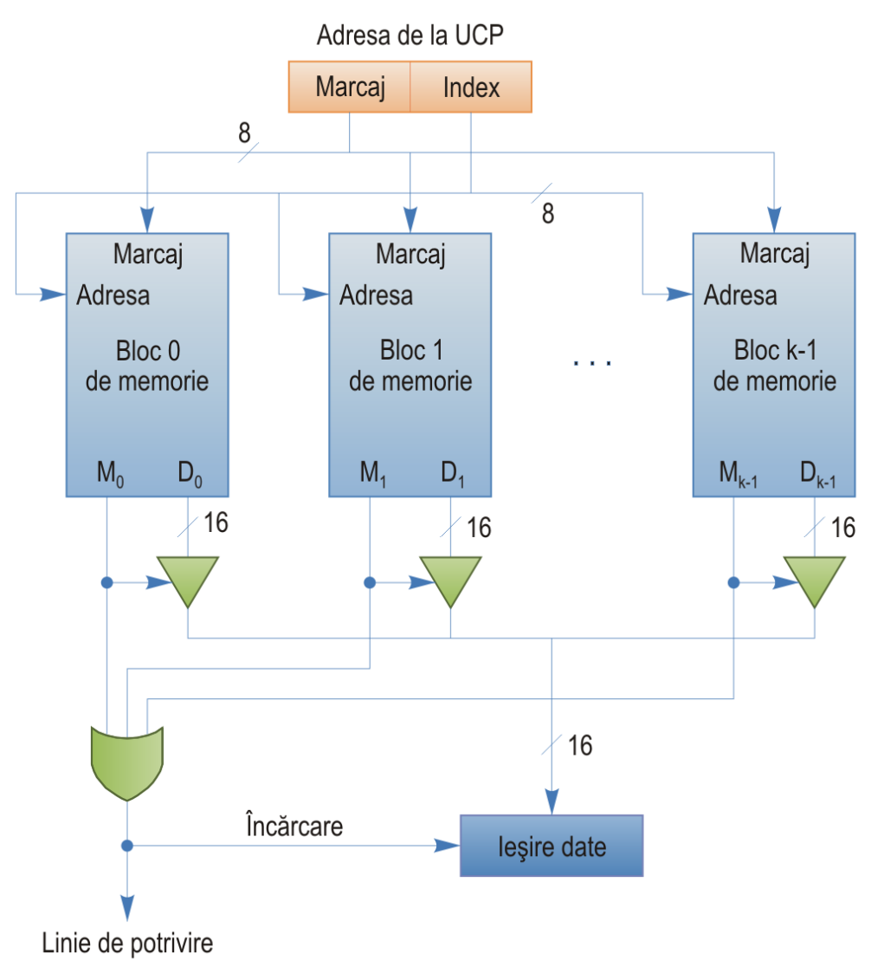
Maparea cu seturi asociative (3)

Slide 45
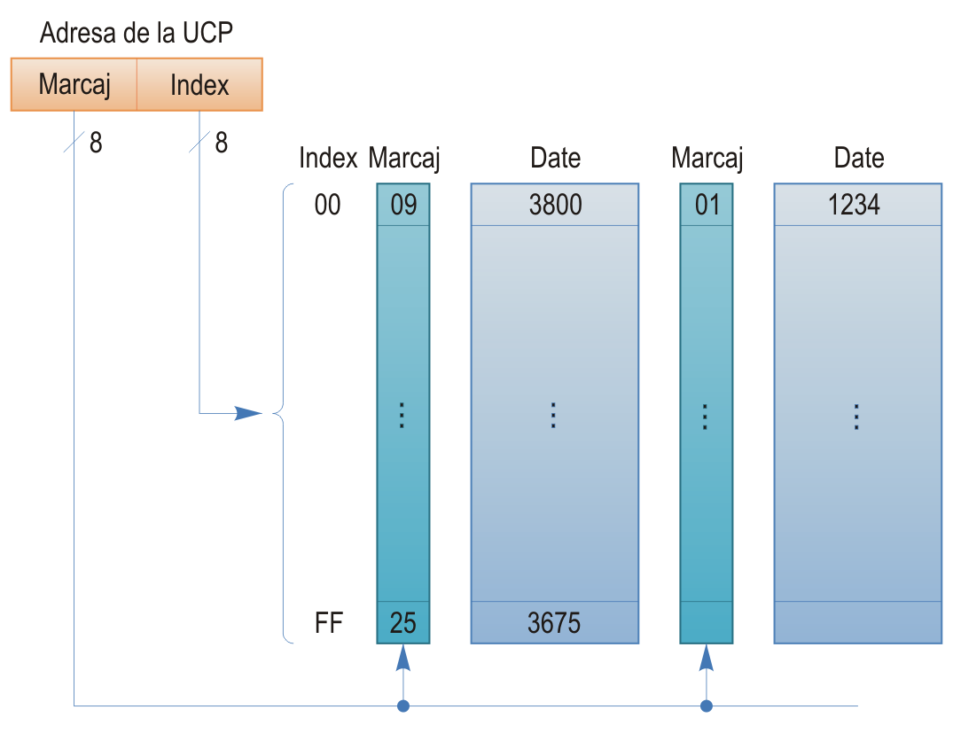
Maparea cu seturi asociative (4)
Memorie cache cu seturi asociative cu două căi

Slide 46
Maparea cu seturi asociative (5)
Exemplu de proiectare a unei memorii cache cu seturi asociative
Procesor de 32/64 biți
Magistrală de adrese de 32 biți
Magistrală de date de 64 biți
Dimensiunea memoriei cache: 2 MB
Dimensiunea unui set: 64 B
Memorie cache cu seturi asociative cu două căi

Slide 47
Maparea cu seturi asociative (6)
Nr. de seturi: 2 MB / 2x64 B = 2²¹ B / 2⁷ B = 2¹⁴
Selectarea seturilor din memoria de date: s = 14 (biți pentru adresa setului)
Adresarea unui B din setul de 64 B: d = 6
Marcajul: t = 32 – (14 + 6) = 12
Dimens. memoriei de marcaje: 2 x (2¹⁴ x 12 biți)
Nr. de cuvinte din blocurile memoriei de date: 2 MB / 2x8 B = 1 MB / 8 B = 2²⁰ B / 2³ B = 2¹⁷
Memoria de date: 2 x (2¹⁷ x 64 biți)

Slide 48
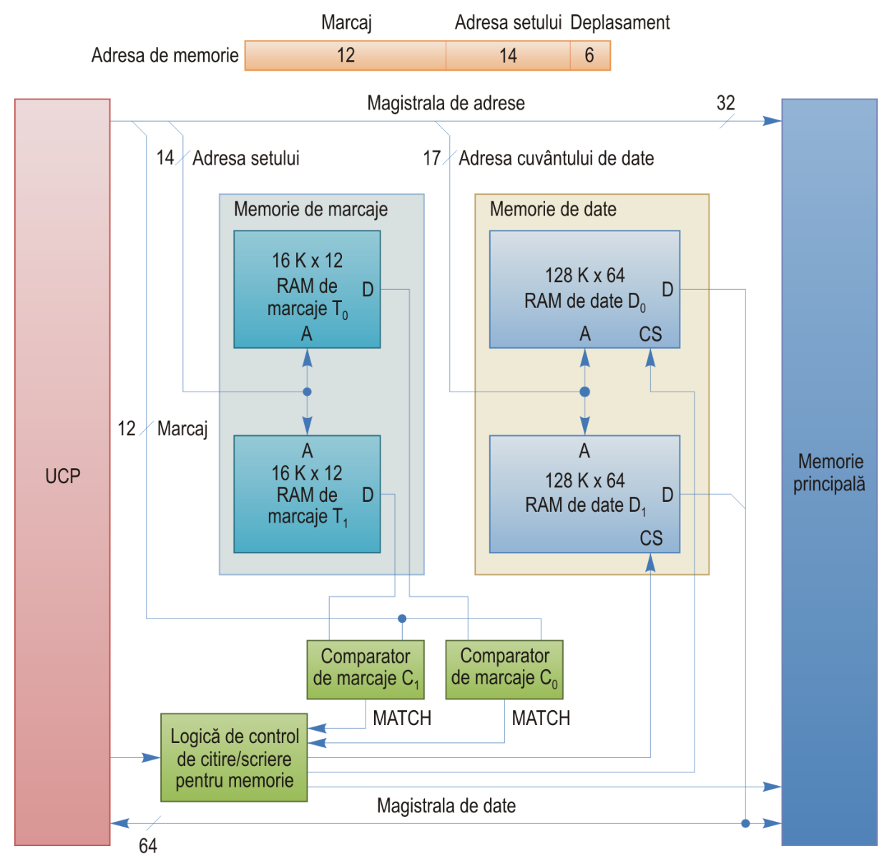
Maparea cu seturi asociative (7)

Slide 49
Memoria cache
Memoria cache
Principiul memoriei cache
Organizarea memoriei cache
Funcționarea memoriei cache
Maparea adreselor
Maparea asociativă
Maparea directă
Maparea cu seturi asociative
Strategii de înlocuire

Slide 50
Strategii de înlocuire (1)
Dacă nu mai există spațiu în memoria cache, trebuie să se înlocuiască un set
Înlocuire aleatorie
Alege un set în mod aleatoriu și îl înlocuiește cu blocul care conține data nou accesată
Avantaj: implementare simplă
Dezavantaj: seturile cu probabilitatea maximă de a fi utilizate din nou au aceeași șansă de a fi eliminate ca și cele care nu vor fi utilizate din nou

Slide 51
Strategii de înlocuire (2)
Cel mai puțin frecvent utilizat (LFU – Least Frequently Used)
Pentru fiecare set, se păstrează un contor al numărului total de utilizări
Avantaj: un set utilizat frecvent are o probabilitate mai mare de a rămâne în memoria cache
Dezavantaj: seturile care au fost încărcate recent au o valoare mică a contorului

Slide 52
Strategii de înlocuire (3)
Cel mai puțin recent utilizat (LRU – Least Recently Used)
Un set care nu a fost utilizat pentru o perioadă lungă de timp are o șansă mai redusă de a fi utilizat în viitorul apropiat
Se păstrează evidența acelor seturi care au fost accesate cel mai recent → contor
Are performanța cea mai bună raportată la cost comparativ cu celelalte metode

Slide 53
Rezumat (1)
Memoria asociativă permite determinarea rapidă a prezenței unui cuvânt în memorie
Conține o logică suplimentară pentru compararea în paralel a tuturor cuvintelor cu cuvântul căutat
Poate fi cu potrivire exactă sau cu comparație, cu organizare fixă sau organizare variabilă
Un procesor asociativ conține o memorie asociativă și poate executa în paralel instrucțiuni primitive
Este avantajos pentru anumite probleme

Slide 54
Rezumat (2)
Memoria cache este o memorie rapidă care păstrează o parte a instrucțiunilor și a datelor
Permite reducerea numărului de accese la memoria principală
Este formată dintr-o memorie de date și o memorie de marcaje
Se pot utiliza două strategii de scriere: write-back și write-through
Maparea asociativă a adreselor asigură flexibilitatea maximă, dar necesită o memorie asociativă

Slide 55
Rezumat (3)
Maparea directă a adreselor permite utilizarea unei memorii RAM, dar reduce flexibilitatea prin amplasarea unui bloc într-un anumit set fix
Maparea cu seturi asociative este cea mai utilizată; permite memorarea într-un set a mai multor blocuri cu același index
Există diferite strategii de înlocuire a unui set din memoria cache: înlocuire aleatorie; cel mai puțin frecvent utilizat; cel mai puțin recent utilizat

Slide 56
Noțiuni, cunoștințe (1)
Principiul memoriei asociative
Tipuri de memorii asociative
Schema bloc a unei memorii asociative
Schema unei celule de memorie asociativă
Prelucrarea asociativă
Principiul memoriei cache
Organizarea memoriei cache
Execuția unei operații de citire și de scriere într-un sistem cu memorie cache

Slide 57
Noțiuni, cunoștințe (2)
Problema coerenței memoriilor cache
Strategii de scriere pentru memoria cache
Principiul memoriei cache cu maparea asociativă a adreselor
Principiul memoriei cache cu mapare directă a adreselor
Principiul memoriei cache cu seturi asociative
Strategii de înlocuire pentru memoria cache

Slide 58
Întrebări
Care sunt avantajele prelucrării asociative?
Care este deosebirea dintre strategia de scriere write-back și strategia write-through la memoria cache?
Care sunt avantajele și dezavantajele mapării directe la memoria cache?
Cum se realizează înlocuirea unui set din memoria cache dacă se utilizează strategia “cel mai puțin frecvent utilizat”?

